Slide 1



2 CON ONG

Slide 2
HỒ NGUYỄN MAI TRANG
(TÌM KIẾM NỘI DUNG)
NGUYỄN THỊ TUYẾT NGÂN
(LÀM SLIDE)
NGUYỄN THÀNH CÔNG
(THUYẾT TRÌNH)
THÀNH VIÊN:

Slide 3
1.Ngành công nghệ thông tin là gì ?
2.Những lĩnh vực ngành công nghệ thông tin nên biết?
3.Học công nghệ thông tin phù hợp với nghề gì?
4.Ngành công nghệ thông tin học những gì?
5.Kỹ năng mềm cần có.
6.Kỹ năng AI cần có.
7.Công cụ AI hỗ trợ ngành công nghệ thông tin.
NỘI DUNG:

Slide 4

1.NGÀNH CÔNG NGHỆ THÔNG TIN LÀ GÌ?
Là lĩnh vực sử dụng máy tính, phần mềm, mạng và các thiết bị kỹ thuật số để xử lý, lưu trữ, truyền tải và quản lý thông tin, dữ liệu, tạo ra các giải pháp công nghệ cho mọi lĩnh vực đời sống.

Slide 5

2.NHỮNG LĨNH VỰC NGÀNH CÔNG NGHỆ THÔNG TIN NÊN BIẾT?
  Trí tuệ nhân tạo (AI) : Chat GPT
  Điện toán đám mây (Cloud) : AWS
  An ninh mạng (Cybersecurity)
  Dữ liệu lớn (Big Data)
  Phát triển phần mềm & IoT

Slide 6
3.HỌC CÔNG NGHỆ THÔNG TIN PHÙ HỢP VỚI NGHỀ GÌ?
  Lập trình viên Web/App : xây dựng trang web bán hàng
  Kỹ sư AI : đưa AI vào nông nghiệp và giáo dục
  Kỹ sư dữ liệu : Xây dựng hệ thống xử lý dữ liệu cho ngân hàng
  Phân tích dữ liệu: Phân tích dữ liệu cho Shopee
  Chuyên gia an ninh mạng : Điều tra sự cố tấn công mạng tại doanh nghiệp
  Quản trị hệ thống : quản lý hệ thống máy tính cho công ty hơn 200 nhân viên
  Tester : Test các hệ thống,dự án mới
  Kỹ sư IOT : thiết kế hệ thống tưới cây tự động

Slide 7
4.NGÀNH CÔNG NGHỆ THÔNG TIN HỌC NHỮNG GÌ?
Nhóm 1:
Nhóm 2:
Nhóm 3:
Nhóm 4:
Nhóm 5:
  Nhập môn ngành
  Nhập môn lập trình
  Lắp ráp và tối ưu hệ thống máy tính.
  Lập trình (Python,C,C++)
  Phần mềm mã nguồn mở
  Thiết kế Web
  Toán cao cấp 1
  Xác suất thống kê
  Vật lý thực hành
  Điện tử trong IOT
  Ngoại ngữ 1,2,3,4,5,6

Slide 8
5.KỸ NĂNG MỀM CẦN CÓ
  Giao tiếp (truyền đạt ý tưởng kỹ thuật, lắng nghe)
Ví dụ : khi làm việc nhóm với nhau và bản thân phát hiện ra lỗi sai cần phải nói cho người trong nhóm để chỉnh sửa lại
  Làm việc nhóm (phối hợp dự án)
Ví dụ : mỗi người trong nhóm sẽ có nhiệm vụ khác nhau,để nắm được tình hình mọi người cần phải gửi tiến độ,thảo luận và hỗ trợ nhau
  Giải quyết vấn đề & Tư duy logic (xử lý sự cố, phân tích)
Ví dụ : khi sever bỗng nhiên bị chậm bất thường thì việc nên làm là kiểm tra CPU,RAM và xem log có bị lỗi database không
  Tự học & Thích ứng (cập nhật công nghệ mới)
Ví dụ : khi tiếp xúc với một nền tảng hoàn toàn mới em đã tự học bằng youtube,hỏi mọi người xung quanh
  Quản lý thời gian & Áp lực, cùng với kỹ năng Thuyết trình và Kiên nhẫn
Ví dụ : trong vòng 1 tuần cả nhóm phải có bài báo cáo cho giảng viên chúng em đã chia thời gian phù hợp để tìm nội dung,làm slide và chỉnh sửa lại

Slide 9
6.KỸ NĂNG AI CẦN CÓ.
  Kiến thức Toán: Xác suất – thống kê – đại số tuyến tính
  Python
  Xử lý dữ liệu
  Machine Learning
  Deep Learning
  Sử dụng AI tools

Slide 10
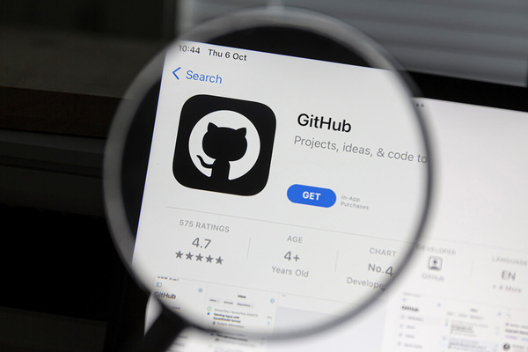
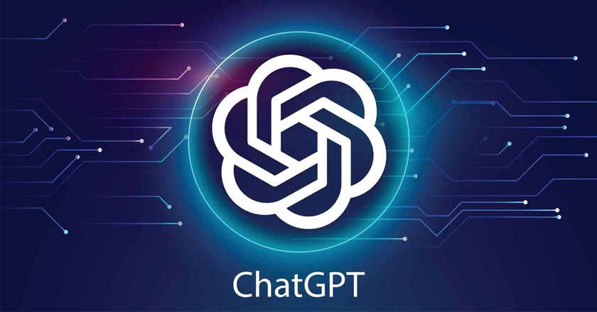

7.CÔNG CỤ AI HỖ TRỢ NGÀNH CÔNG NGHỆ THÔNG TIN
1.Nhóm code.
  Github Copilot,Amazon CodeWhisperer
2.Nhóm quản lý.
  Notion AI,Clickup AI
3.Nhóm tổng hợp-rút trích dữ liệu.
  Chat Gpt, Gemini, Google Cloud AI
4.Nhóm thiết kế.
  Adobe firefly

Slide 11
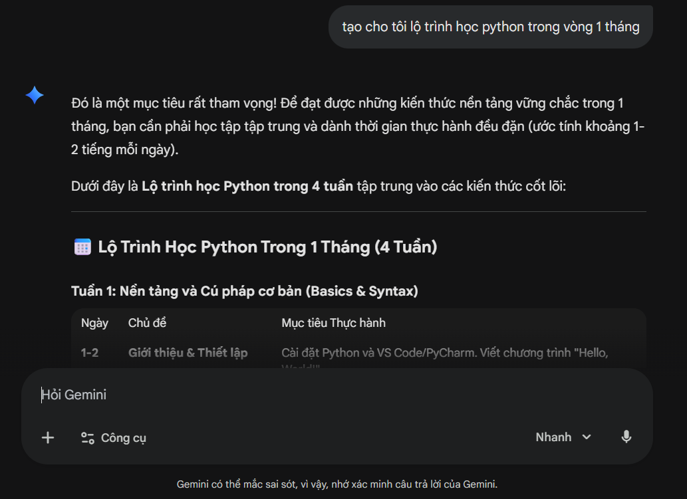
ỨNG DỤNG GEMINI TRONG HỌC TẬP
Dùng gemini để tạo lộ trình học python

Slide 12
KẾT LUẬN
AI đang trở thành một phần quan trọng trong sự phát triển của công nghệ thông tin. Việc kết hợp AI vào học tập và công việc giúp chúng ta làm việc nhanh hơn, chính xác hơn và sáng tạo hơn. Dù vậy, AI chỉ là công cụ; con người mới là yếu tố quyết định cách sử dụng nó một cách hiệu quả và đạo đức. Hy vọng bài thuyết trình đã mang đến những thông tin hữu ích và góp phần giúp mọi người hiểu rõ hơn về tiềm năng cũng như thách thức mà AI đem lại.

Slide 13

XIN CẢM ƠN CÔ VÀ CÁC BẠN ĐÃ LẮNG NGHE.

